Slide 1
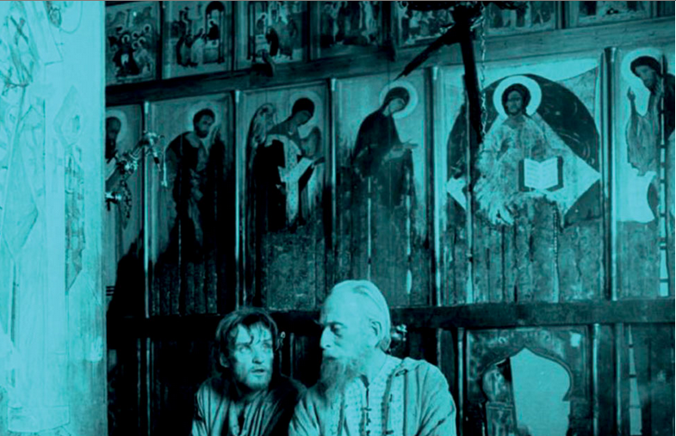
Μπορούν οι άνθρωποι να εικονίζουν το Θεό;
ΙΙ. Η απεικόνιση του Θεού στο Χριστιανισμό

Slide 2
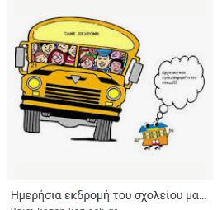
Ι. Η δύναμη της εικόνας
Τι συναισθήματα σας προκαλεί η εικόνα;
– Γιατί έχουμε την ανάγκη να βγάζουμε φωτογραφίες ;

Slide 3
ΙΙ. Η απεικόνιση του Θεού στον Χριστιανισμό
Η χριστιανική Εκκλησία, ακολουθώντας τη βιβλική παράδοση, αποκήρυξε τόσο την κατασκευή ειδώλων του Θεού όσο και τη λατρεία τους. Η αρνητική στάση απέναντι στα είδωλα δε σήμαινε απόρριψη της οπτικής επικοινωνίας ούτε, βέβαια, του Θεού. Αυτό που αρνήθηκε η Εκκλησία ήταν να παραστήσει και να λατρέψει έναν θεό «κατ’ εἰκόνα καὶ ὁμοίωσιν» του ανθρώπου –πλασμένο από την ανθρώπινη σκέψη και φαντασία.
Μετά τις έντονες διενέξεις που κράτησαν έναν περίπου αιώνα αποφάσισε να αποδεχθεί και να καθιερώσει τη φυσική κι αυθόρμητη κίνηση των πιστών να εικονίζουν τον Θεό και τους αγίους του. Αυτή η απόφαση βασίστηκε στη μακραίωνη εμπειρία και την πίστη της σε έναν Θεό προσωπικό· δηλαδή, έναν Θεό ο οποίος εγκαινίασε και συνεχίζει να διατηρεί μέσα στον ιστορικό χώρο και χρόνο μια πραγματική σχέση με την κοινότητα των πιστών, την Εκκλησία.
Η οριστική αποδοχή του εικονισμού του Θεού από την Εκκλησία με την απόφαση της Ζ΄ Οικουμενικής Συνόδου, εκτός των άλλων, σηματοδότησε και την αποδοχή τόσο της εικόνας όσο και της ανθρώπινης δημιουργικότητας. Έτσι, η καλλιτεχνική δημιουργία, εκφράζοντας αυτήν την εμπειρία της προσωπικής σχέσης της Εκκλησίας με τον Θεό και τους αγίους του, εκτός από πολύχρωμη θεολογική μαρτυρία έγινε και το σημείο αναφοράς ενός πολιτισμού, του βυζαντινού, με επίκεντρο το πρόσωπο του Θεού και του ανθρώπου.

Slide 4
Όρος Πίστεως της Ζ΄ Οικουμενικής Συνόδου
…Όσο περισσότερο βλέπουμε (τον Ιησού Χριστό, την Θεοτόκο, τους αγγέλους και όλους τους αγίους) μέσα από την εικονική τους αναπαράσταση, τόσο περισσότερο και αυτοί που βλέπουν τις εικόνες παρακινούνται στο να θυμούνται και στο να ποθούν τα πρωτότυπα πρόσωπα, καθώς και στο να απονέμουν στις εικόνες τιμητική προσκύνηση∙ Όχι όμως να τους απονέμουμε σύμφωνα με την πίστη μας αληθινή λατρεία, η οποία αρμόζει μόνο στη θεία φύση, αλλά όπως κάνουμε με το σχήμα του τιμίου και ζωοποιού σταυρού και με τα άγια ευαγγέλια και τα ιερά αναθήματα, ας προσφέρουμε θυμίαμα και κεριά προς τιμήν τους, όπως συνηθιζόταν με ευσεβή τρόπο και από τους παλαιότερους. ‘Διότι η τιμή της εικόνας μεταβαίνει στο πρωτότυπο’, και αυτός που προσκυνεί την εικόνα, προσκυνεί την υπόσταση εκείνου που αναπαρίσταται σ’ αυτήν.

Slide 5
Αφού διαβάσετε προσεκτικά τον Όρο της Ζ΄ Συνόδου απαντήστε …
Επιτρέπεται να εικονίζουμε τον Θεό και γιατί;

Slide 6
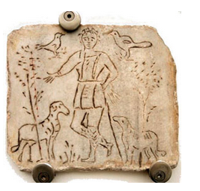
Πρωτοχριστιανική Ζωγραφική
Τα πρώτα δείγματα χριστιανικής ζωγραφικής σώζονται στο Βαπτιστήριο της Δούρας-Ευρωπού, κοντά στον Ευφράτη, αλλά και στις ρωμαϊκές κατακόμβες. Οι τοιχογραφίες του Βαπτιστηρίου ανήκουν σε μια καθαρά λαϊκή, ανατολίτικη καλλιτεχνική παράδοση και χρονολογούνται στις αρχές του 3ου αιώνα. Όλες οι άλλες προέρχονται από υπόγειους τάφους. Τα ζωγραφικά θέματα στις κατακόμβες αντλούνταν από την Παλαιά και την Καινή Διαθήκη (κυρίως θαύματα του Χριστού και σκηνές από τα πάθη Του) ή είναι συμβολικού περιεχομένου (ο καλός ποιμένας, δεόμενες μορφές, ψάρια, πουλιά κ.ά.). Το περιεχόμενό τους εκφράζει την απαντοχή των ανθρώπων για τη σωτηρία τους. Τα πιο παλιά δείγματα ζωγραφικής στις κατακόμβες δεν χρονολογούνται πριν από το 200 μ.Χ. Η τεχνοτροπία αυτών των τοιχογραφιών ακολουθεί τα ρωμαϊκά πρότυπα της εποχής. Μερικές νωπογραφίες, όπως της κατακόμβης της Πρισκίλλας στη Ρώμη ή του υπόγειου των Αυρηλίων, μαρτυρούν υψηλή καλλιτεχνική ποιότητα.
Ναυσικά Πανσελήνου, Βυζαντινή Ζωγραφική

Slide 7
Ερωτήσεις
1. Που συναντάμε τα πρώτα δείγματα χριστιανικής ζωγραφικής;
2. Από που αντλούσαν τα θέματά τους;
3. Ποιες είναι οι πιο γνωστές συμβολικές απεικονίσεις;

